Slide 1

ICT 빌드업 캠프 · 최종발표
RF-7K2D91
매칭 점수
ReFind
검정 가죽 카드지갑
92
습득 2일 전 · 서울특별시
가능성 높음
종류 일치
색상 일치
같은 지역
잃어버린 물건이
나를 먼저 찾아옵니다
검정색 지갑
81
서울교통공사 유실물센터
카드 케이스 (갈색)
66
김민서 · ReFind | 2026.10
역삼파출소 보관
서비스 d29d7xry7tkopu.cloudfront.net
예시 화면 (서비스 랜딩 구성)
GitHub github.com/Terra0305/ICTbuild-upProject
Notes:
[0:00–0:15 · 15초]
안녕하세요, 김민서입니다. ReFind는 "잃어버린 물건이 나를 먼저 찾아옵니다"라는 서비스입니다.
문제, 기존 서비스와의 차이, 시연, 점수 검증, 구현 범위 순서로 말씀드리겠습니다.
(화면 오른쪽 카드는 실제 서비스 첫 화면의 매칭 결과 구성입니다.)

Slide 2
주인에게 돌아가는 유실물이 줄고 있습니다
유실물 접수 건수
주인에게 돌아간 비율 (%)
+65%
2021년 10.2만 건 → 2025년 16.8만 건
주인에게 돌아간 비율
65.6 → 51.5%
2021년 → 2025년, 14.1%p 하락
출처: 서울교통공사 유실물 데이터(황희 의원 분석), The Herald Business, 2026.10.16 · 서울 지하철 기준
Notes:
[0:15–0:45 · 30초]
서울 지하철 유실물 접수는 2021년 약 10만 2천 건에서 2025년 16만 8천 건으로 65% 늘었습니다.
그런데 주인에게 돌아간 비율은 65.6%에서 51.5%로 떨어졌습니다. 물건은 늘고, 돌아가는 비율은 줄고 있다는 뜻입니다.
서울 지하철 기준이고, 출처는 서울교통공사 데이터를 분석한 보도입니다.

Slide 3
기존 서비스와 무엇이 다른가
기능 | 경찰청 LOST112 | 당근 | 파인딩올 | 서울교통공사 | ReFind
분실 정보 등록 | ● 신고·실명인증 | ● 게시글 | ● 앱 등록 | ● 역 직원 신고 | ● 4단계 등록
유사 후보 자동 추천 | △ 기준 비공개 | ✕ 사람이 판단 | ● AI 이미지 분석 | ✕ 직접 조회 | ● TOP 5 순위화
추천 이유 · 항목별 근거 | ✕ 근거 표시 안내 없음 | ✕ 글 읽고 직접 판단 | △ 유사도 분석 | ✕ 직접 조회 | ● 항목별 점수
새 습득물 재탐색 · 알림 | ● 문자·이메일 | ✕ 수동 | △ 인근 이용자 알림 | △ 보관함 위치 안내 | ● 0.78점 이상
전국 공식 습득물 대상 | ● 전국 통합 | ✕ 이웃 게시글 | △ 거점·QR 중심 | △ 기관 보관분 | ● LOST112 전체
ReFind의 차별점 결과를 나열하지 않고, 왜 비슷한지 항목별 근거를 보여준다
● 확인됨 △ 일부 제공 · 기준 비공개 ✕ 수동 · 공개 안내에 없음
공개 자료 기준(2026.10) · 출처: LOST112 안내, 유니콘팩토리(2024.6), 전자신문(2025.2), 파이낸셜뉴스(2024.11), 서울시 뉴스(2026.7)·미디어허브, 파인딩올 앱 소개 · LOST112는 2026.1 경찰민원24로 통합
Notes:
[0:45–1:30 · 45초]
이미 있는 서비스는 어디까지 해결했을까요? 표는 공개 자료 기준으로 채웠습니다.
LOST112는 전국 습득물을 조회하고 비슷한 물건이 들어오면 알려 주지만, 유사 판단 기준과 추천 이유는 공개되어 있지 않습니다. 당근은 이웃의 글을 사람이 직접 읽고 판단하고, 파인딩올은 AI 이미지 분석으로 유사도를 분석하지만 항목별 근거 안내는 찾지 못했습니다. 서울교통공사는 역 직원에게 신고하고 직접 조회하는 방식입니다.
그래서 ReFind의 차별점은, 결과를 나열하는 데서 끝나지 않고 왜 비슷한지 항목별 근거를 보여 준다는 점입니다.
(표의 ✕는 "없다"가 아니라 "공개 안내에 나와 있지 않다"는 뜻입니다. 경쟁 서비스를 단정해서 깎아내리지 않도록 주의하세요. LOST112는 2026년 1월 경찰민원24로 통합되었습니다.)

Slide 4
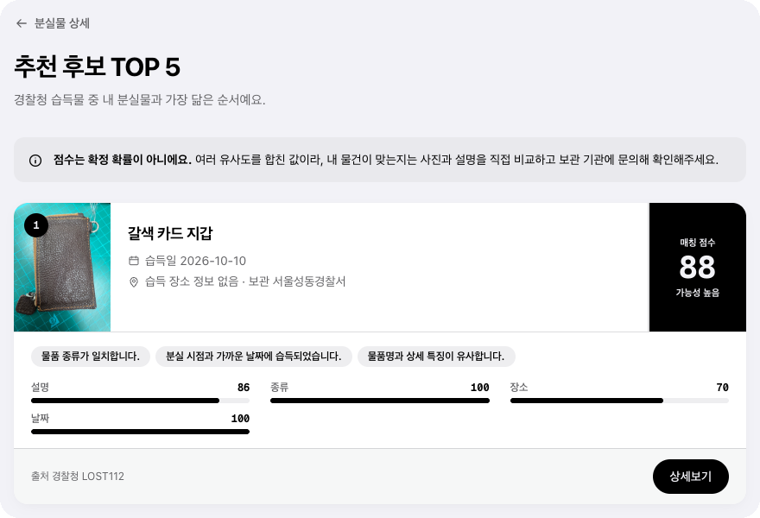
등록 한 번이면, 나머지는 ReFind가 합니다
1
등록
물품·색상·장소·날짜·특징을
4단계로 입력
2
자동 매칭
경찰청 LOST112 습득물과 비교해
TOP 5와 근거 제시
3
알림
새 습득물이 들어오면 다시 비교해
먼저 알려줌
ReFind는 탐색·연결 서비스입니다
신고·소유권 확인·반환은 보관 기관의 절차로 이어집니다
실제 서비스 화면 · 운영 환경에서 시연 계정으로 캡처
Notes:
[1:30–2:05 · 35초]
사용 방법은 세 단계입니다. 물품과 색상, 장소, 날짜, 특징을 4단계로 등록하면, 경찰청 LOST112 습득물과 자동으로 비교해 후보 TOP 5와 근거를 보여 드립니다. 지금 후보가 없어도 새 습득물이 들어오면 다시 비교해서 알려 드립니다.
한 가지 역할을 분명히 하겠습니다. ReFind는 비슷한 습득물을 찾아 연결해 주는 탐색 서비스입니다. 신고와 소유권 확인, 반환은 보관 기관의 절차로 이어집니다.

Slide 5
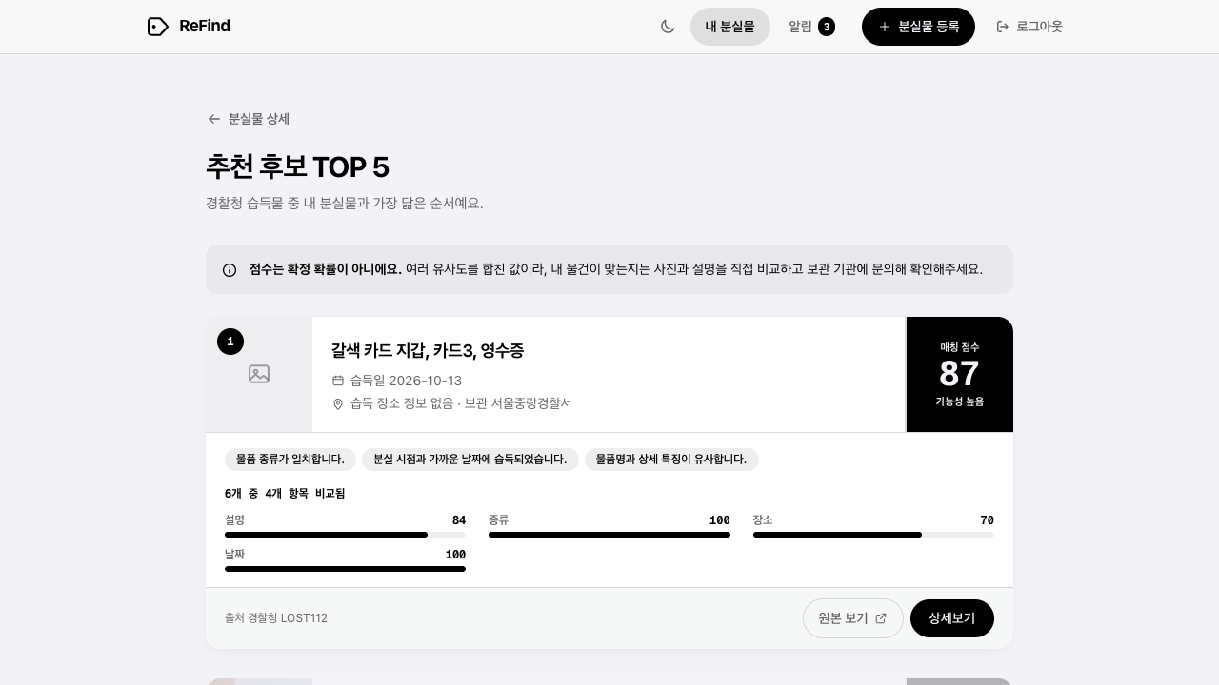
시연: 등록부터 알림까지
1
분실물 등록
4단계 위저드
2
후보 확인
TOP 5 + 점수 근거
3
알림
새 습득물 0.78점 이상
직접 체험
d29d7xry7tkopu.cloudfront.net
Notes:
[2:05–3:10 · 약 65초 — 영상 재생]
지금부터 시연 영상을 보시겠습니다.
(슬라이드의 영상을 클릭해 재생합니다. 가입 → 분실물 등록 4단계 → TOP 5 → 후보 상세 → 알림 순서이고 약 1분 2초입니다.)
포인트 세 가지만 짚겠습니다. 첫째, 등록은 이름과 특징, 날짜, 지역만으로 끝납니다. 둘째, 후보마다 점수와 이유가 함께 나옵니다. 셋째, 새 습득물이 생기면 알림으로 먼저 알려 줍니다.
(운영 서비스에서 시연 계정으로 녹화했고, 분실 날짜를 2주 전으로 등록해 이미 보관 중인 습득물이 후보로 나온 장면입니다. 알림이 많이 쌓여 보이면 "흔한 물건이라 후보가 많았고, 알림 과다 방지는 보강 과제"라고 짧게 말하세요.)

Slide 6

이름이 달라도 같은 물건을 알아봅니다
내가 등록한 분실물
후보 카드에 표시되는 근거
카드지갑 · 갈색 가죽, 카드 5장, 금색 로고
물품명과 상세 특징이 유사합니다
습득물 A · 이름이 다름
습득물 B · 이름은 같지만 색·재질·내용이 다름
물품 종류가 일치합니다
명함 케이스 · 갈색 가죽 명함지갑, 신용카드 여러 장
카드지갑 · 검정 합성피혁, 학생증 한 장
분실 장소와 가까운 지역에서 습득되었습니다
0.92
0.76
점수는 확정 확률이 아니라
유사도 합산 점수입니다
의미 유사도 높음 → 상위 후보
상대적으로 낮음 → 하위 후보
텍스트 유사도 = 다국어 문장 임베딩(MiniLM) 코사인 유사도 · 실제 서비스 모델로 측정한 예시 1건
Notes:
[3:10–3:40 · 30초]
첫 번째 차별점은 이름이 달라도 같은 물건을 알아본다는 점입니다.
"갈색 가죽 카드지갑"을 등록하면, 이름이 다른 "명함 케이스"도 의미가 비슷해서 0.92점으로 상위에 오르고, 이름은 같아도 색과 재질이 다른 카드지갑은 0.76점에 그칩니다.
이 점수는 확정 확률이 아니라 유사도이고, 후보 카드에는 왜 비슷한지 근거가 함께 나옵니다.

Slide 7
왜 추천했는지, 점수로 보여줍니다
점수 가중치 (합 100%)
backend/app/ai/scorer.py · 발췌
WEIGHTS = {
"text": 0.35, "image": 0.25,
"category": 0.15, "color": 0.10,
"location": 0.10, "date": 0.05,
}
def compute_final_score(scores):
# 값이 없는 항목은 빼고 재정규화
ok = {k: v for k, v in scores.items()
if v is not None}
total = sum(WEIGHTS[k] for k in ok)
got = sum(WEIGHTS[k] * v
for k, v in ok.items())
return round(got / total, 4)
미입력 ≠ 불일치 비교 불가 항목은 빼고 재정규화 · 점수는 확률이 아닌 유사도 합산
사진 유사도(25%)는 로드맵 항목 · 막대 길이는 가중치 상대 비교
Notes:
[3:40–4:25 · 45초]
두 번째는 점수 설계입니다. 최종 점수는 텍스트 유사도 35%, 카테고리 15%, 색상 10%, 장소 10%, 날짜 5%를 합산하고, 사진 25%는 로드맵입니다.
오른쪽 코드가 핵심입니다. 값이 없는 항목은 0점이 아니라 비교 불가로 빼고, 남은 가중치로 다시 정규화합니다. 그래서 사진을 올리지 않았다고 불일치로 처리되지 않습니다.
이 점수는 확정 확률이 아니라 유사도를 합산한 값이고, 화면에도 그렇게 안내합니다.

Slide 8
가중치와 누락 입력, 실제로 돌려봤습니다
가중치를 바꿔 보면 (%)
입력을 비우면 · TOP 5 적중 (%)
변경 | 1위 적중 | TOP 5 적중
현재 가중치 | 76.7 | 97.2
텍스트 ×1.5 | 80.0 | 98.9
텍스트 ×0.5 | 67.2 | 94.4
장소 ×2 | 68.9 | 93.9
날짜 ×2 | 68.9 | 96.1
5개 항목 동일 비중 | 41.1 | 91.7
가중치는 합리적인 범위 색상을 비우면 71.7%로 하락 → 정보 충족도 보강 필요
자체 검증셋(정답쌍 60 + 방해 600) 3회 평균 · 날짜·장소를 일부러 변별력 없게 둔 엄격 조건 · 가중치 조정은 과적합 위험, 실데이터 검증 필요
Notes:
[4:25–5:15 · 50초]
그렇다면 가중치가 왜 이 값인지, 입력이 비면 점수가 흔들리지 않는지 실제로 돌려봤습니다.
왼쪽입니다. 가중치를 절반이나 두 배로 바꿔도 TOP 5 적중률은 94에서 99% 사이였고, 모든 항목을 같은 비중으로 두면 1위 적중이 76.7%에서 41.1%로 떨어졌습니다. 지금 설정은 합리적인 범위입니다.
오른쪽은 한계입니다. 상세 장소나 설명을 비워도 92.8%를 유지하지만, 색상을 비우면 71.7%로 떨어집니다. 입력이 줄면 점수의 의미가 달라지므로 정보 충족도를 함께 보여 주는 보강이 필요합니다.
(이 검증셋은 자체 제작이고 날짜·장소를 일부러 변별력 없게 둔 엄격한 조건입니다. 실데이터 검증은 앞으로의 과제입니다.)

Slide 9
엉뚱한 지역은 걸러내고, 0.78점 이상만 알립니다
개선 전
backend/app/services/matching_service.py · 요약 발췌
조선대에서 잃어버린 카드지갑에
대전·제주·부산 경찰서 습득물이 후보로 노출
def _is_plausible(lost, found) -> bool:
# 1) 종류가 다르면 제외
if lost.category_code != found.category_code:
return False
# 2) 분실일 -2일 ~ +180일
earliest = lost.lost_date - timedelta(days=2)
latest = lost.lost_date + timedelta(days=180)
if not (earliest <= found.found_date <= latest):
return False
# 3) 같은 시·도, 4) 좌표가 있으면 반경 이내
if _lost_region(lost) != _found_region(found):
return False
d = _distance_km(lost, found)
return d is None or d <= MAX_CANDIDATE_DISTANCE_KM
원인: 경찰서 이름에서 지역을 잘못 추출
("제주동부경찰서" → 광주로 판정)
개선 후
같은 시·도
반경 5km
분실일 -2 ~ +180일
같은 종류
조건을 모두 통과한 습득물만 점수 계산
매일 새벽 4시 수집 후 자동 재매칭
같은 매칭은 한 번만 발송
서비스 내 알림 (이메일은 SMTP 연동 시)
Notes:
[5:15–5:50 · 35초]
세 번째는 엉뚱한 후보를 걸러내는 일입니다. 개선 전에는 조선대에서 잃어버린 카드지갑에 대전, 제주, 부산 경찰서의 습득물이 나왔습니다. 경찰서 이름에서 지역을 잘못 뽑았기 때문입니다.
지금은 코드처럼 종류, 날짜 범위, 시·도, 거리 조건을 모두 통과한 습득물만 점수를 계산합니다. 알림은 0.78점 이상일 때만, 같은 매칭은 한 번만 보내고, 매일 새벽 4시에 수집해서 다시 매칭합니다.

Slide 10
TOP 5 적중률 96.7%
필터를 쓴 키워드 검색(85.0%)보다 11.7%p 높음
96.7%
Recall@5
계획서 목표 70% 이상
0.855
MRR
계획서 목표 0.55 이상
76.0%
1위 적중
필터 쓴 키워드 66.0%
자체 구축 검증셋 (정답쌍 60건 + 방해 습득물 600건, 5회 반복 평균) · 계획서 권장 100쌍 중 60쌍 · 실데이터 평가는 향후 과제
Notes:
[5:50–6:20 · 30초]
실제로 얼마나 잘 찾을까요? 자체 검증셋에서 TOP 5 적중률은 96.7%로, 지역·날짜 필터를 쓴 키워드 검색 85.0%보다 11.7%p 높습니다.
텍스트 유사도만 쓰면 92.3%라서, 종류·색상·장소·날짜를 함께 쓰는 효과도 확인됩니다.
다만 이 검증셋은 정답쌍 60건과 방해 습득물 600건으로 직접 만든 것이라, 실데이터 평가는 과제로 남겨 두었습니다.

Slide 11
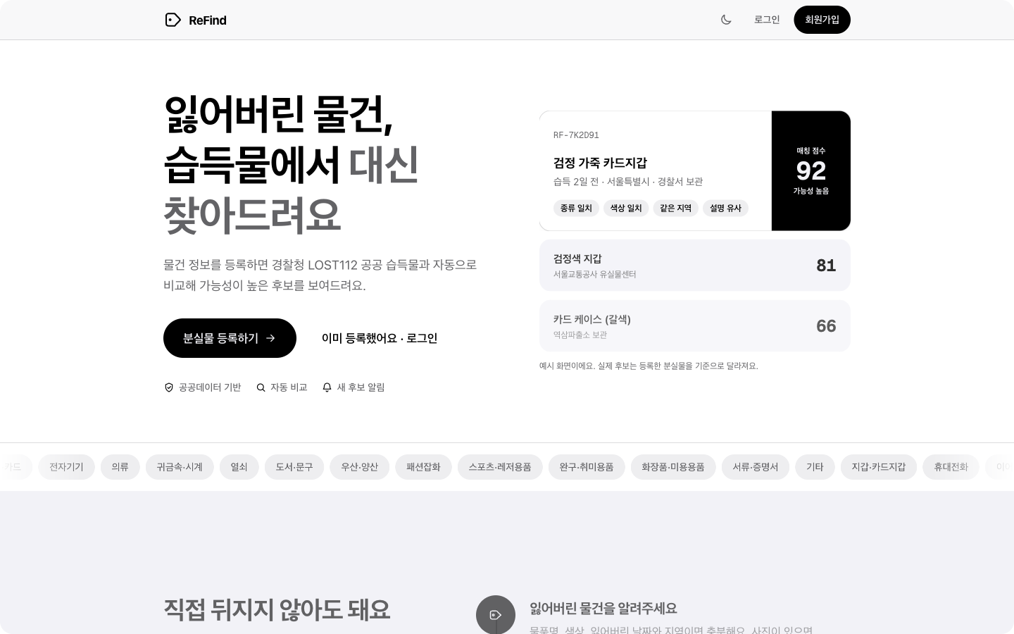
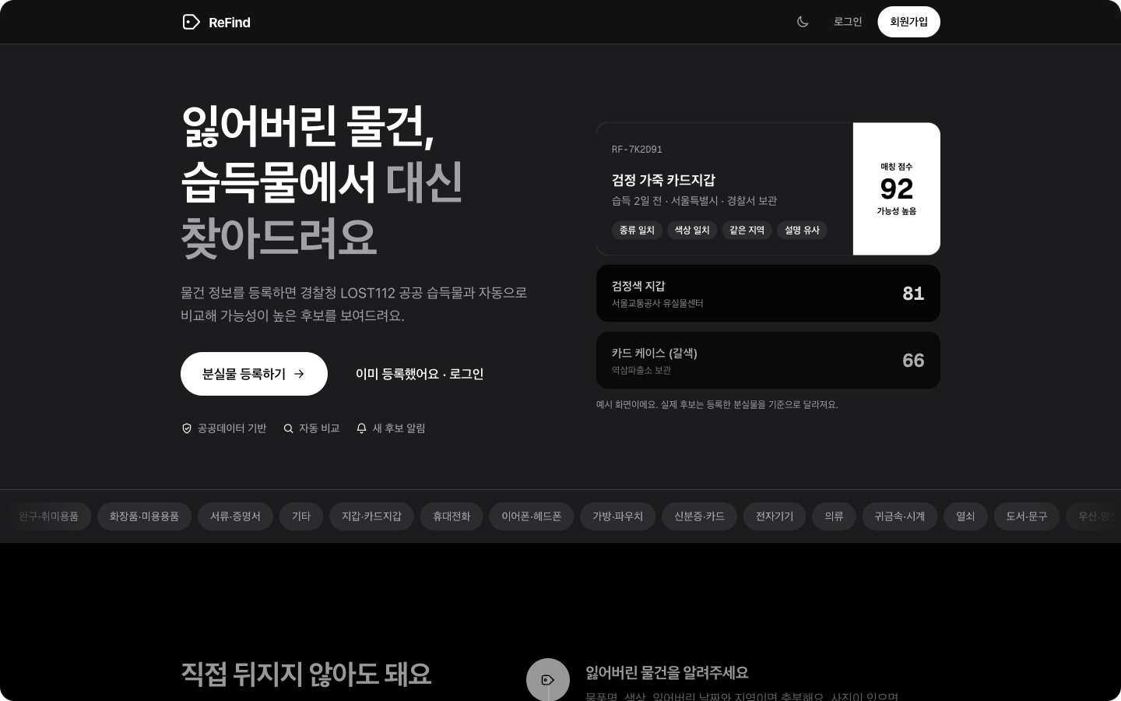
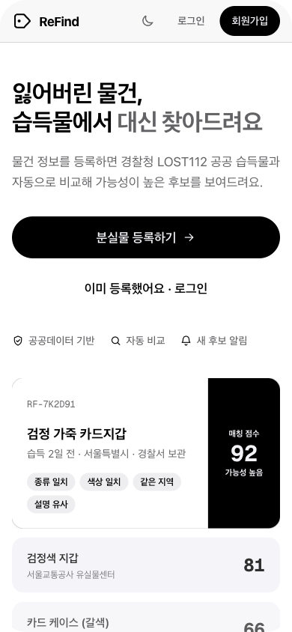
구조는 단순하게, 구현 범위는 분명하게
사용자
›
CloudFront
›
EC2 (Docker)
›
LOST112
브라우저
HTTPS · 이미지 S3
Next.js · FastAPI · PostgreSQL
매일 04:00 수집 · 재매칭
경찰청 공공데이터
구현 완료
보강 과제
향후 확장
팀 설명 기준
검증으로 확인된 것
현재 범위 밖
4단계 분실물 등록
TOP 5 후보와 항목별 근거
매일 04:00 수집 · 재매칭 · 알림
라이트/다크 · 모바일 · 접근성
테스트 23개 · 자동 배포
가중치: 민감도 분석 완료, 실데이터 검증 필요
입력 누락 시 안정성 (색상 비움 71.7%)
흔한 물건의 알림 과다 방지
후보 카드에서 원본 게시처 링크 연결
사진 유사도 (CLIP)
이메일 알림 운영 연동
기관 습득물 직접 등록
중고거래 플랫폼 연동: API 검토 중, 현재 범위 제외
Notes:
[6:20–7:05 · 45초]
구조는 단순합니다. 사용자는 CloudFront로 접속하고, EC2의 Docker에서 Next.js와 FastAPI, PostgreSQL, 매일 수집 크론이 돌며 LOST112 데이터를 가져옵니다.
현재 구현된 것은 왼쪽 카드입니다. 등록, TOP 5와 근거, 매일 재매칭과 알림이고, 화면은 흑백 분실물 태그 콘셉트로 통일해 라이트·다크 테마와 모바일 우선, 접근성을 반영했습니다. 자동 테스트 23개와 자동 배포도 갖췄습니다.
가운데는 남은 보강 과제입니다. 가중치의 실데이터 검증, 입력 누락 시 안정성, 알림 과다 방지입니다. 중고거래 연동은 API를 검토 중이라 현재 범위에서 제외했습니다.

Slide 12
팀과 기대효과
1
박성민
팀장
2
김민서
발표
3
윤태건
4
오윤서
서비스 기획 · 배포
AI
백엔드 개발
프론트엔드 개발
요구사항 정의 · 배포 환경
텍스트 임베딩 매칭 · 점수 설계
API 서버 · DB · 공공데이터 수집
분실물 등록 · 추천 결과 화면
서울 지하철 2025년 기준 규모
누가 쓰고, 다음은 무엇인가
약 8.1만 건
이용자
한 번 등록하고, 후보와 근거를 보며 판단
주인에게 직접 반환되지 않은 유실물
지금
텍스트·지역·날짜 매칭, 서비스 내 알림
1%p ≈ 1,700건
다음
사진 유사도(CLIP) · 이메일 알림 연동
반환율이 1%p 오를 때 추가로 돌아가는 물건 수 (산술 추정, 실측 아님)
확장
기관 습득물 직접 등록 · 중고거래 연동(검토 중)
Notes:
[7:05–7:40 · 35초]
팀은 네 명입니다. 박성민 팀장이 서비스 기획과 배포, 저 김민서가 AI 매칭, 윤태건이 백엔드, 오윤서가 프론트엔드를 맡았습니다.
규모로 보면, 서울 지하철 기준으로 주인에게 직접 반환되지 않은 유실물이 약 8만 1천 건이고, 반환율이 1%p 오를 때마다 약 1,700건이 더 돌아간다는 산술 추정입니다. 실측한 도입 효과는 아닙니다.
다음 단계는 사진 유사도, 이메일 알림 연동, 기관 습득물 직접 등록입니다.

Slide 13
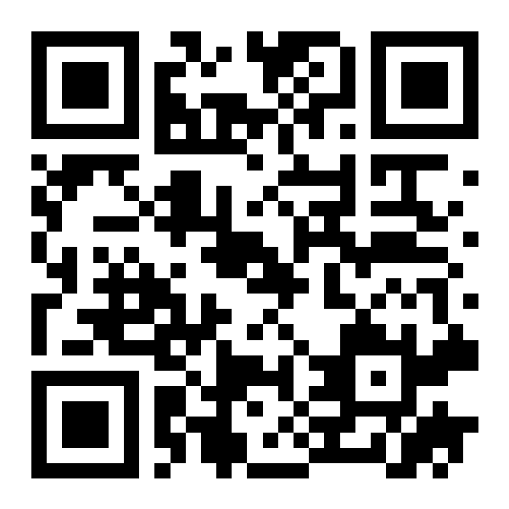

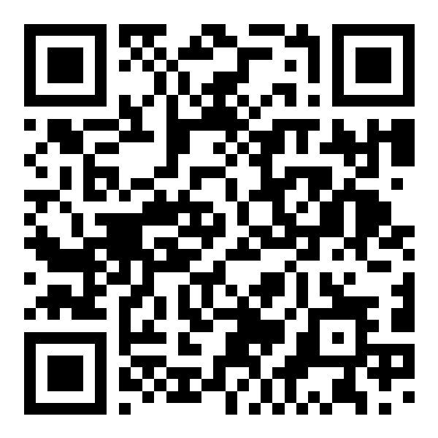

감사합니다
잃어버린 물건이 나를 먼저 찾아옵니다
웹 사이트
GitHub
d29d7xry7tkopu.cloudfront.net
github.com/Terra0305/
ICTbuild-upProject
QR로 바로 접속
QR로 바로 접속
Notes:
[7:40–8:00 · 20초]
정리하겠습니다. ReFind는 공식 습득물 데이터 위에 매칭 계층을 더해, 등록 한 번으로 후보와 근거를 보여 주고 새 습득물을 먼저 알려 주는 서비스입니다.
서비스와 코드는 QR 코드와 링크로 바로 확인하실 수 있습니다. 들어 주셔서 감사합니다. 질문 받겠습니다.

